Slide 1
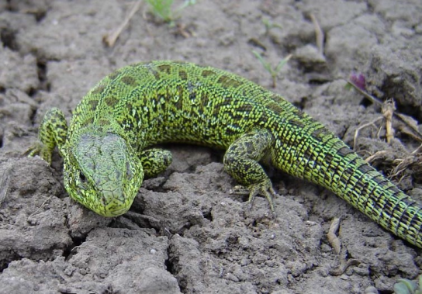
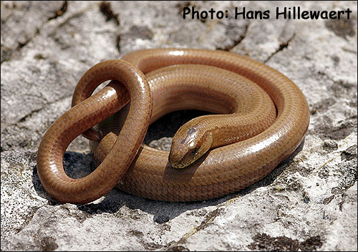
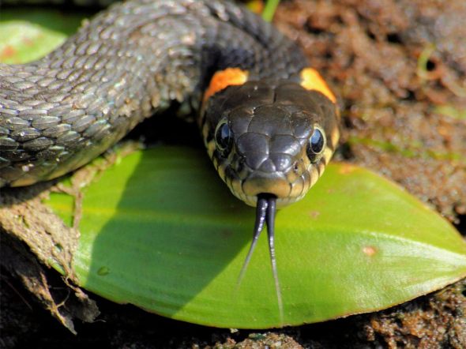
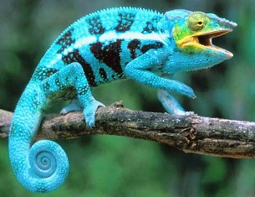
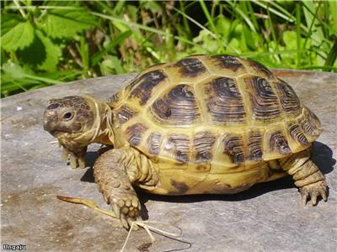
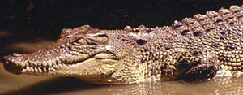
Место обитания, образ жизни и внешнее строение пресмыкающихся. Питание и дыхание.

Slide 2
ДВИЖЕНИЕ ЯЩЕРИЦ С ПОМОЩЬЮ НОГ
Обычно ящерицы передвигаются по земле на расставленных в стороны ногах, волоча брюхо и хвост по земле (пресмыкаются). Но на короткое время ящерицы могут отрывать брюхо от земли и идти или бежать на четырех и даже двух ногах.
Ящерица варан идет на четырех ногах, держа брюхо и хвост над землей

Slide 3
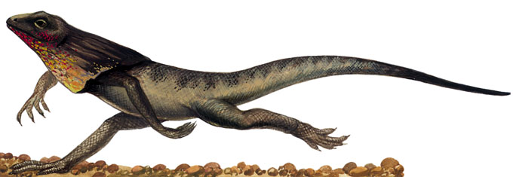
Пустынная ящерица круглоголовка бежит на четырех ногах.
Плащеносная ящерица может бежать на задних конечностях.

Slide 4
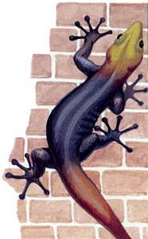
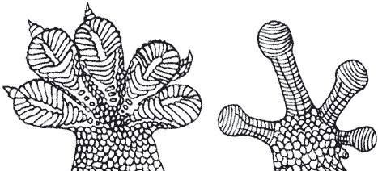
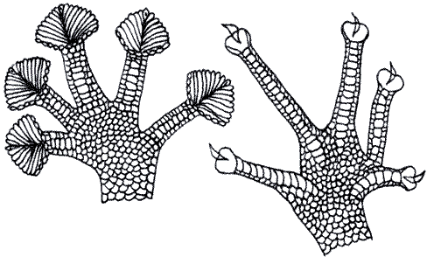
Ящерицы гекконы ходят по отвесным стенам с помощью специальных устройств на пальцах, разных у разных видов

Slide 5
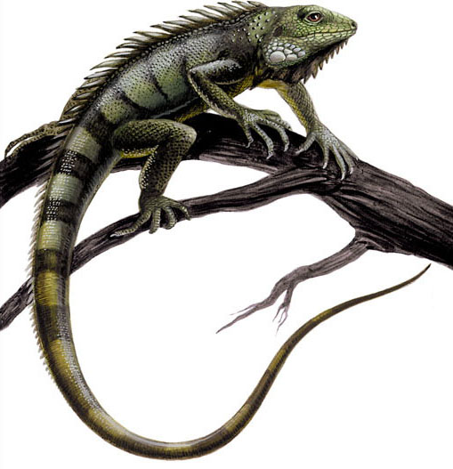
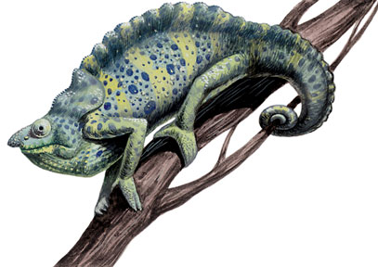
Живущие на деревьях ящерицы древесные игуаны лазают по веткам, охватывая их пальцами
Ящерица хамелеон держится за ветку не только пальцами, но и цепким хвостом.

Slide 6
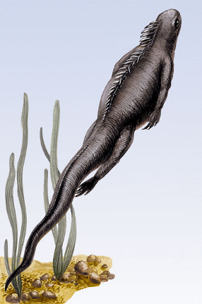
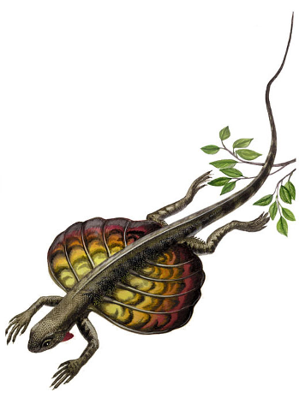
ДРУГИЕ СПОСОБЫ ПЕРЕДВИЖЕНИЯ
Ящерица морская игуана плавает в море, колебля плоский длинный хвост
Ящерица летающий дракон прыгает с ветки на ветку, планируя на боковых складках кожи, растянутой на ребрах.

Slide 7
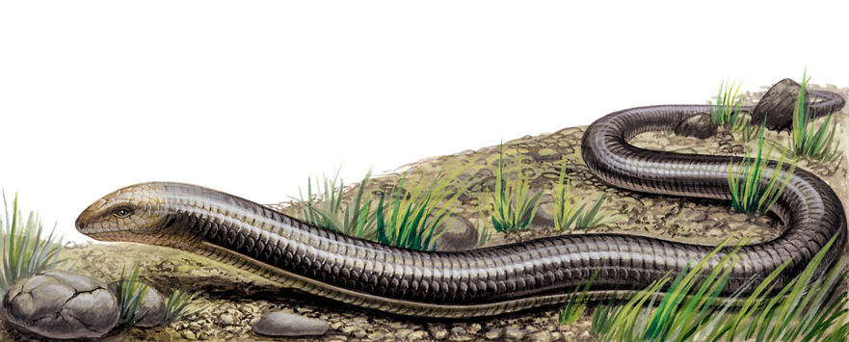
У некоторых ящериц нет ног (веретеница, желтопузик), и они ползают, изгибая все тело.

Slide 8
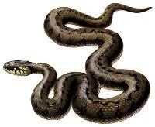
ДВИЖЕНИЕ ЗМЕЙ
У змей нет ног, и тем не менее они прекрасно передвигаются по земле, в том числе и по мелкому сыпучему песку. Они прыгают, лазают по деревьям, плавают, ползают в норах под землей. Все это они могут делать благодаря гибкому телу, основу которого составляет позвоночник из нескольких сотен позвонков.

Slide 9
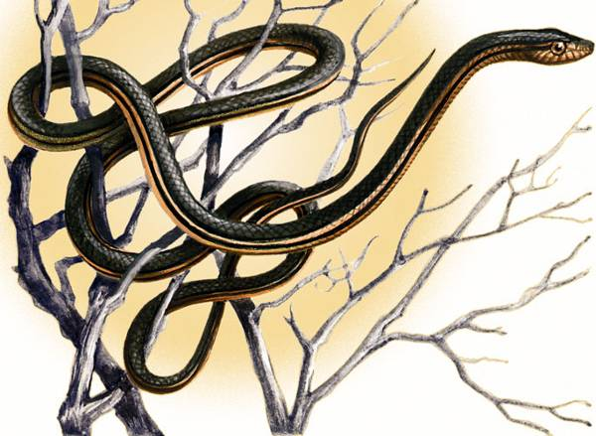
Змея-стрела изящно и свободно скользит по веткам.
Секрет этого движения в том, что разные части тела змеи движутся одновременно с разной скоростью и в разных направлениях, меняя размер и кривизну дуг, описываемых телом. При этом они цепляются за неровности брюшными чешуями.

Slide 10
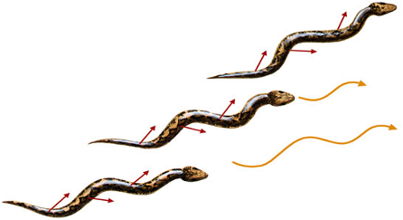
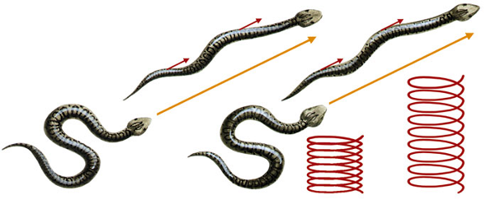
СПОСОБЫ ДВИЖЕНИЯ ЗМЕЙ
Змеящееся движение: изгибаясь, змея отталкивается от неровностей земли в нескольких точках
2. Пружинное движение: змея подтягивает хвост и тело к голове и отталкивается ими

Slide 11
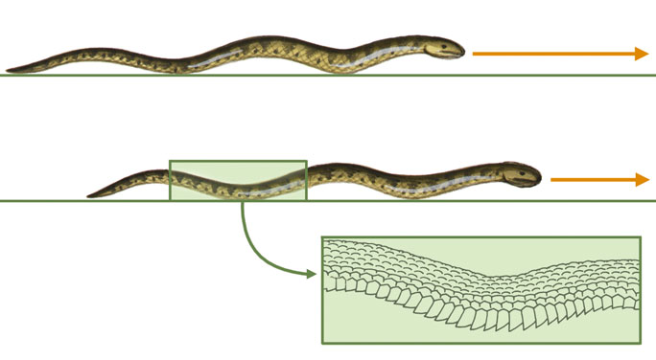
3. Прямолинейное движение: по телу проходит волна мышечных сокращений, а брюшные чешуи цепляются за неровности, толкая тело вперед. Задний край брюшной чешуи может то опускаться, образуя уступ, то прижиматься

Slide 12
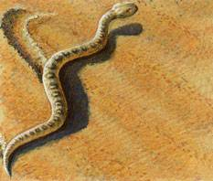
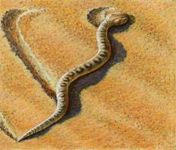
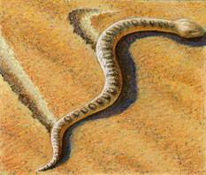
4. Боковое движение: змея движется боком, бросая вперед прыжком заднюю часть тела

Slide 13
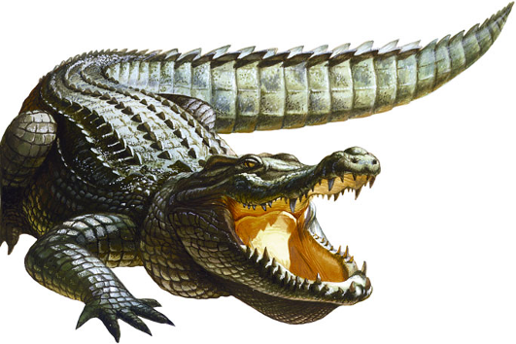
ПРИСПОСОБЛЕНИЯ К ПИТАНИЮ
У большинства пресмыкающихся челюсти снабжены зубами, форма которых соответствует добыче. Пасть крокодила приспособлена для захвата крупной добычи. Ноздри и глаза у него помещены на бугорках, выступающих из воды.

Slide 14
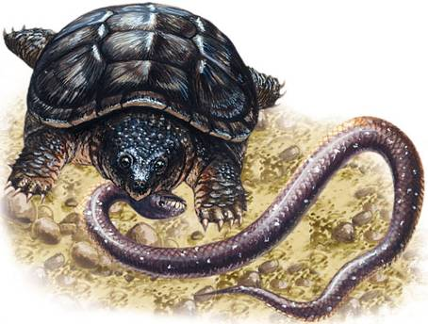
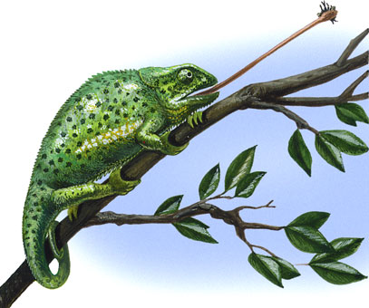
У черепах нет зубов, но есть роговые края челюстей. Ими одни черепахи охотятся на животных, а другие откусывают части растений
Хамелеоны ловят насекомых, выстреливая в них растяжимым липким языком. Высмотреть добычу и точно прицелиться помогают двигающиеся независимо глаза.

Slide 15
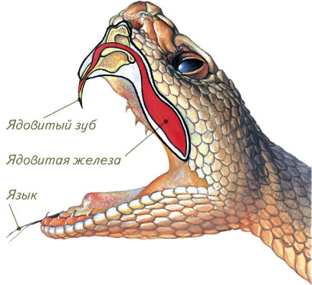
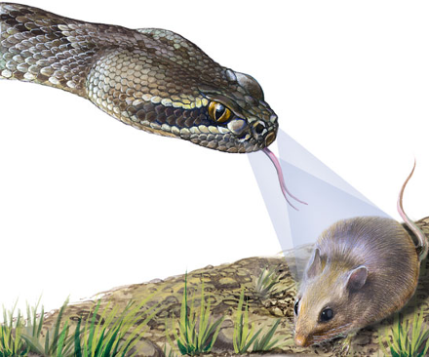
Ядовитые змеи, нападая на добычу, поражают ее выдвижными зубами, по каналу которых яд из ядовитой железы попадает в жертву.
У некоторых змей на кончике головы есть особые тепловые рецепторы. С их помощью змея обнаруживает теплокровных животных и неожиданно нападает на них

Slide 16
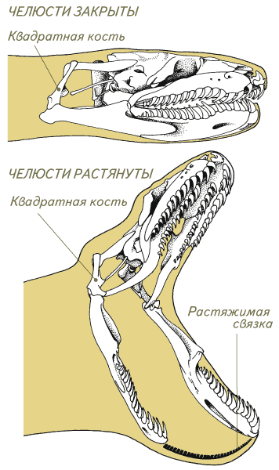
ПРИЕМЫ ОХОТЫ У ЗМЕЙ
Охотничьи приемы змей не имеют равных в природе.
Особое устройство челюстей позволяет змеям глотать добычу толще себя. Это достигается тем, что квадратная кость, соединяющая нижнюю челюсть с черепом, подвижная, и поэтому нижняя челюсть может широко распахиваться и двигаться вперед и назад. Впереди челюсти есть растяжимая связка.

Slide 17
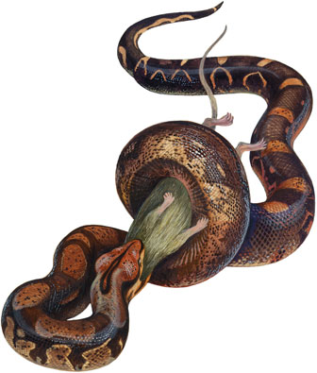
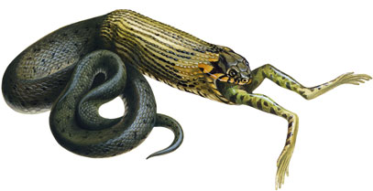
Многие змеи заглатывают добычу живьем. Уж, поймав лягушку за кончик морды, перебирая челюстями, постепенно втягивает ее в себя
Полозы и удавы предварительно душат добычу. Обыкновенный удав, схватив крысу за шею, обвил ее кольцами своего тела, сдавил и душит.

Slide 18
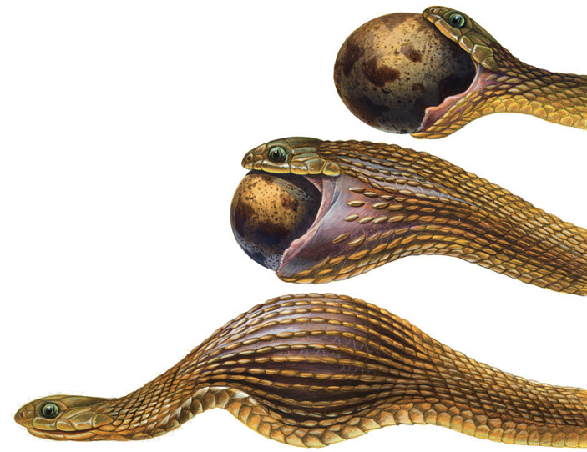
Яичная змея заглатывает яйца в 2,5 раза толще собственной головы.

Slide 19
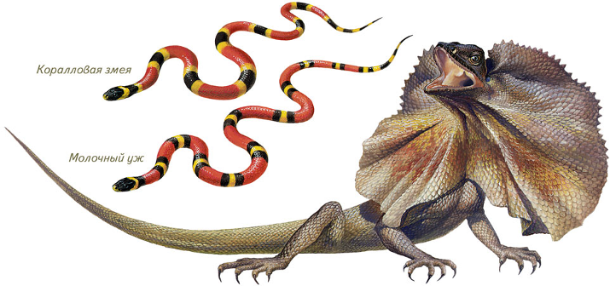
ПОКРОВЫ И ОКРАСКА
У пресмыкающихся кожа полностью приспособлена для жизни на суше: она сухая, без желез, покрытая роговыми чешуями или щитками. Окраска у пресмыкающихся бывает покровительственной, под основной фон, иногда она дополняется разбивающей — пятнами, полосами. Бывает и обманная окраска.

Slide 20
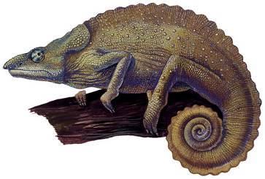
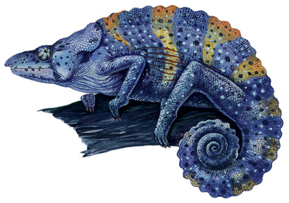
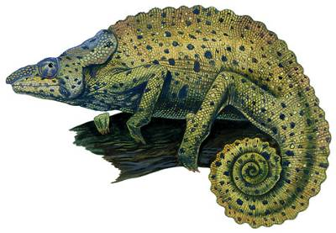
Некоторые пресмыкающиеся могут произвольно изменять окраску. Особенно известны этим хамелеоны: они быстро подстраивают окраску под цвет окружающего фона

Slide 21
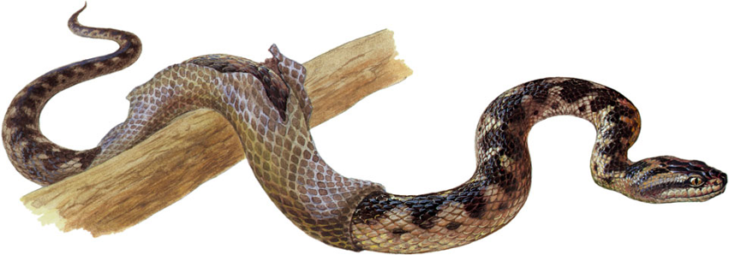
ЛИНЬКА
Сухой роговой покров мешает росту, поэтому пресмыкающиеся регулярно линяют: ороговевший слой кожи и чешуи отслаиваются и сходят либо кусками, либо целиком. У змей при линьке кожа сходит целиком.
У каких животных также наблюдается линька?

Slide 22
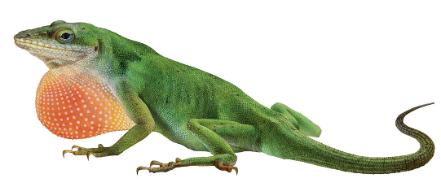
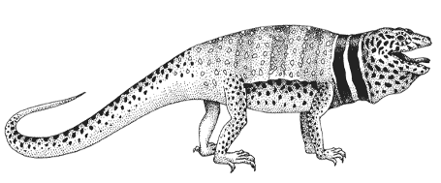
ТЕРРИТОРИАЛЬНОЕ ПОВЕДЕНИЕ
Многие пресмыкающиеся, особенно самцы, занимают территорию, на которой кормятся и размножаются и которую защищают от других самцов.
Изгоняя противника, самец древесной игуаны раздувает воздушные мешки.
Самец земляной игуаны, обнаружив на своей территории другого самца, принимает позу угрозы. Приподнимаясь на лапах, он сплющивает тело с боков и раскрывает рот, увеличивая свои размеры для устрашения противника.

Slide 23
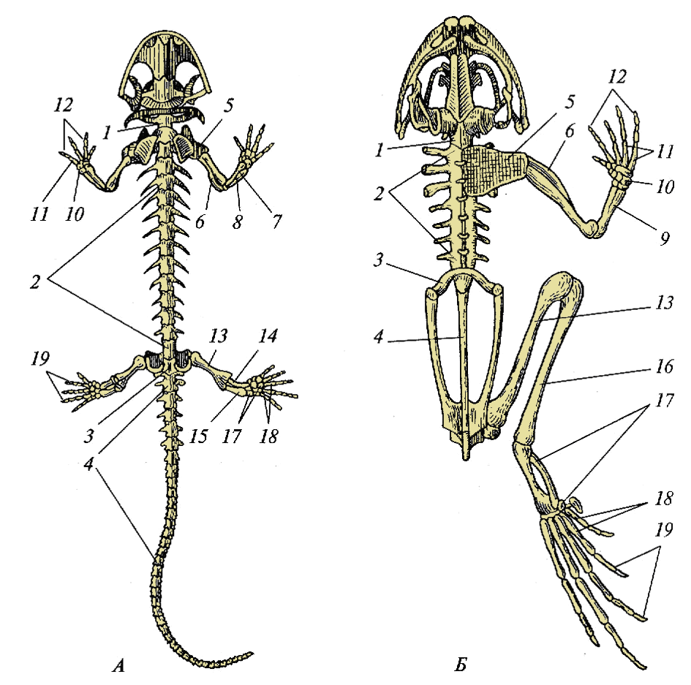
Скелет саламандры (А) и лягушки (Б): 1 - шейный позвонок( А-8; Б -1); 2 - туловищные позвонки
(А-грудных-5 и поясничные; Б-7); 3 - крестцовый позвонок (А-2; Б-1); 4 - хвостовые позвонки (у лягушки срослись в одну кость - уростиль); 5 - плечевой пояс; 6 - плечо; 7 - лучевая кость; 8 - локтевая кость;
9 - сросшиеся локтевая и лучевая кости; 10 - запястье; 11 - пясть; 12 - фаланги пальцев; 13 - бедро;
14 - большая берцовая кость; 15 - малая берцовая кость; 16 - сросшиеся большая и малая берцовые кости; 17 - предплюсна; 18 - плюсна; 19 - фаланга пальцев

